Slide 1
„Све је у реду“
Јасминка Петровић, Aндреа Палфи, 8-5

Slide 2
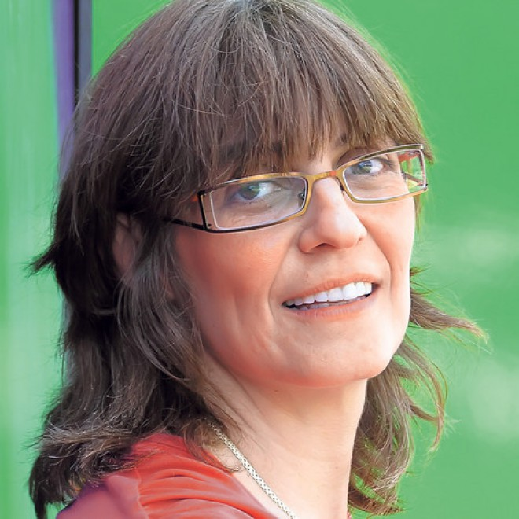
Нешто о писцу...
Јасминка је рођена 1960. године, студирала је књижевност и шпански језик.
Написала је више од 30 књига за децу и младе
Инспирацију проналази у разговорима са децом

Slide 3
О књизи...
Књига говори о свакодневним проблемима са којима се сусрећемо током живота борећи се да останемо оно што јесмо или да израстемо у још боље људе

Slide 4
Ликови
Ликови у овој књизи су млади људи (тинејџери) који не прихватају лако таму и судбину. Они бирају љубав уместо страха.

Slide 5
Теодора, Вукан, Силвана, Адмир, Астор, Маја, Јелена, Сања... Све су то млади који трагају за истим....вечном слободом и љубављу....

Slide 6
Књига се састоји из два дела
У првом делу личности описују своје животе док прелазе из деце у људе
Док у другом се особе упознају и увиде да се сви сусрећу са једним проблемом: са истином

Slide 7
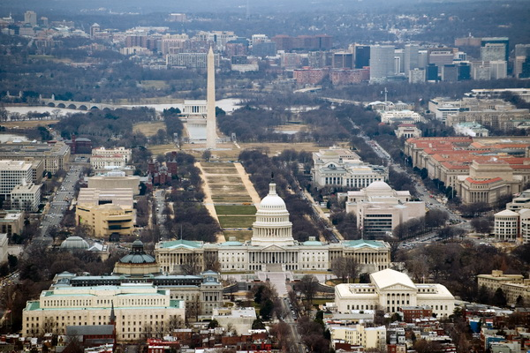
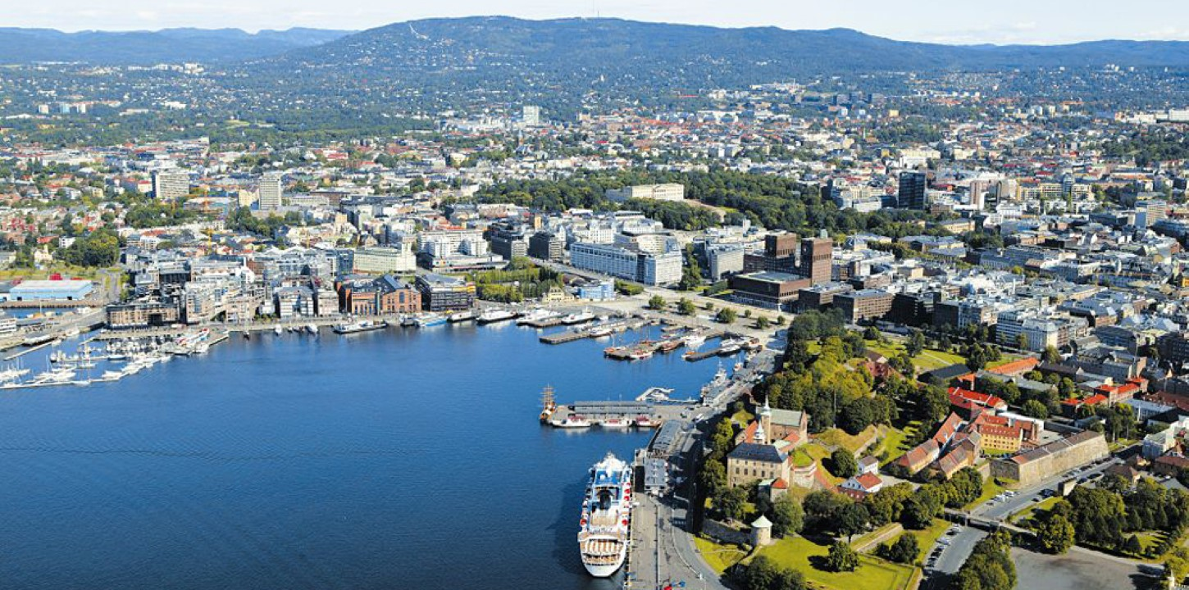
Ова књига је заправо највећи водич кроз живот и за три сата које сам јој посветила, нисам се покајала
Научила ме је да пријатељство не бира земљу, боју коже, и вероисповест, већ да смо сви људи повезани невидљивим силама.
Вашингтон
Осло

Slide 8
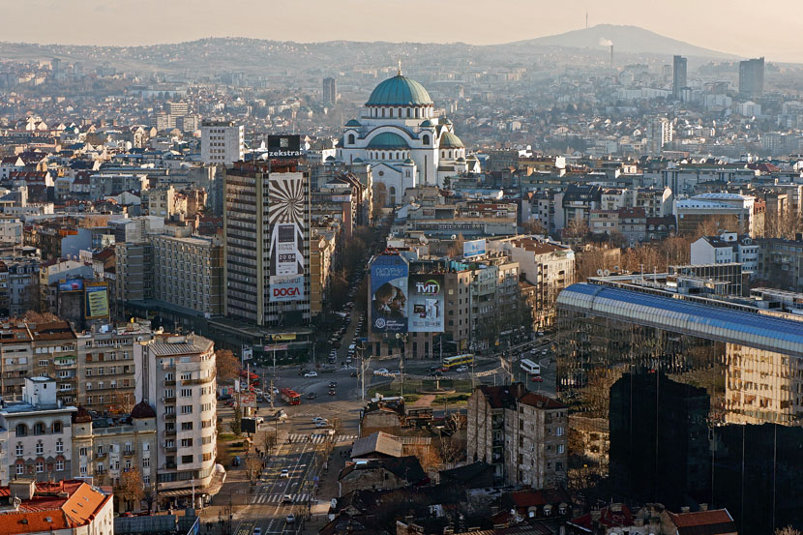
Надам се да се ова књига и вама свидела , а они који је још нису прочитали нека пожуре и открију чари које нам пружа живот
Београд

Slide 9
ХВАЛА НА ПАЖЊИ!!!

